Slide 1

HMD Deep learning Camp

Slide 2
Contents – Day2
Deep learning 개요
Deep learning
데이터기반 모델링
Deep neural network
Training & Validation
Deep learning 실습
Deep learning 개발 환경 구축
MLP 실습
팀별 CNN/RNN 실습

Slide 3
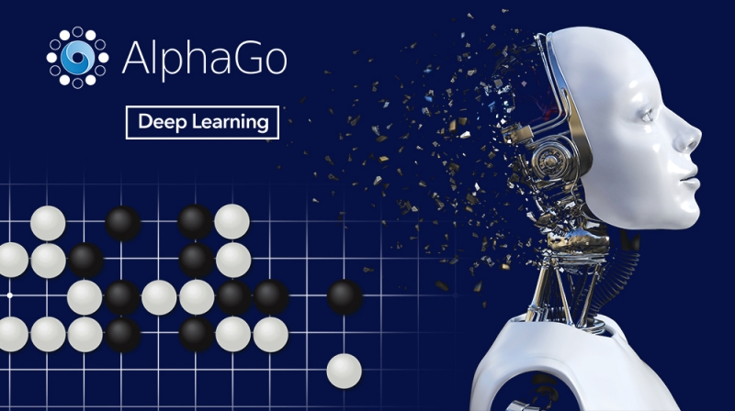
알파고의 AI= 딥러닝 + 강화학습

Slide 4


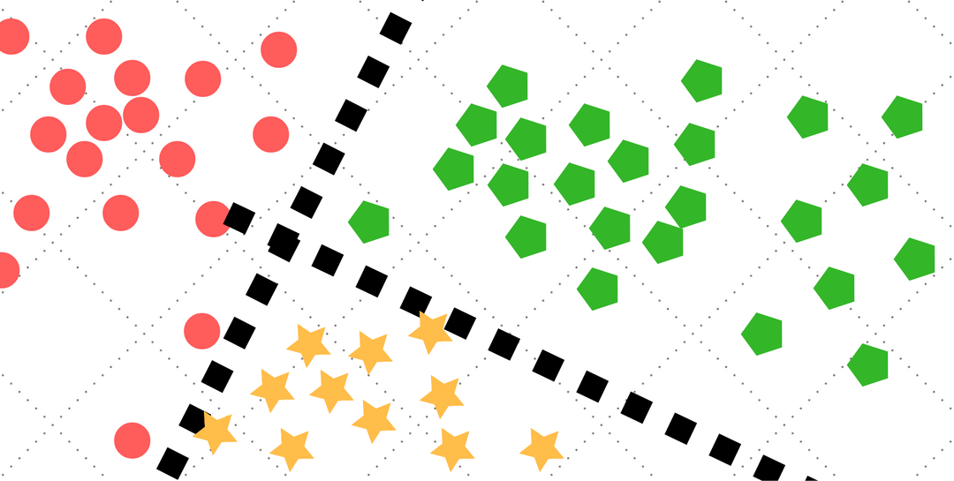
Data 기반 모델링
과거데이터를 통해서 미래를 예측하거나 분류하는 활동
미래 예측
Regression & Prediction
과거데이터와 동일한 거동을 보이는 모델
과거데이터
(입력/출력)
분류 및 의사결정
Classification & Decision making

Slide 5
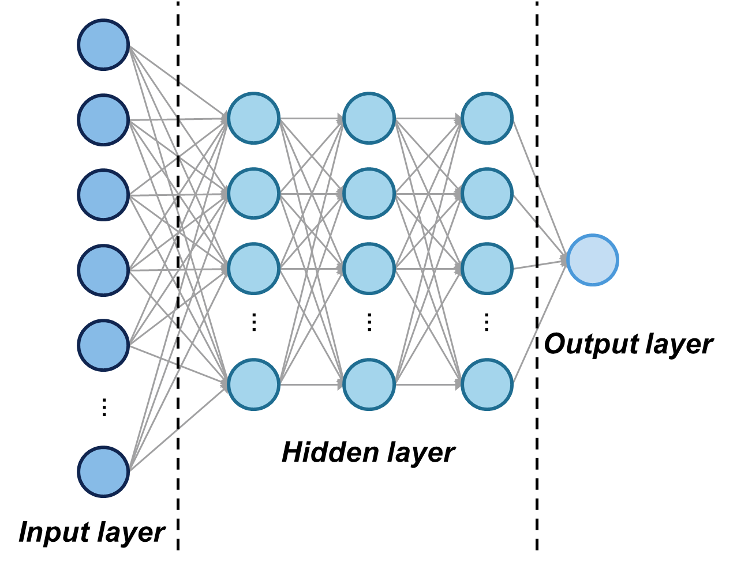
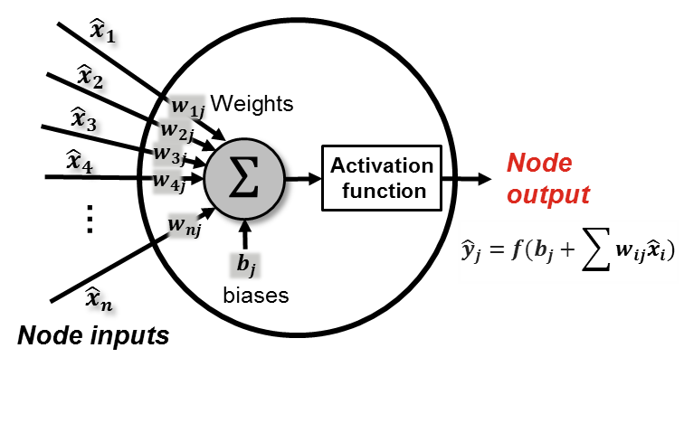
Deep neural network
Multi layer perceptron (MLP)
Neuron

Slide 6
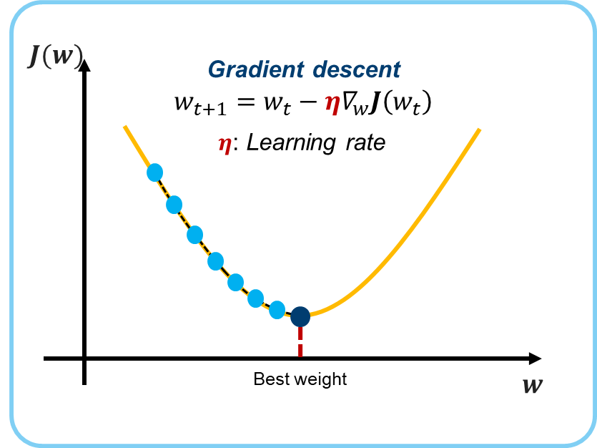
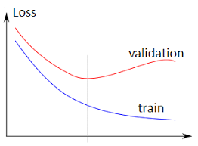
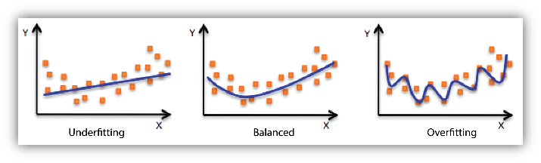
Training & Validation
Training: 오차함수를 반복적으로 최소화시키는 과정(Back propagation algorithm)
Validation: 훈련된 모델이 훈련을 위한 데이터셋에만 편중(Overfitting)됐는지 확인하는 과정
훈련반복 횟수 (Epoch)
전체데이터의 70% => 훈련 데이터셋
(훈련으로만 사용)
전체데이터의 30% => 검증 데이터셋
(모델출력확인으로만 사용)

Slide 7


Deep learning 개발 환경 구축
Tensorflow 설치
Keras 설치

Slide 8
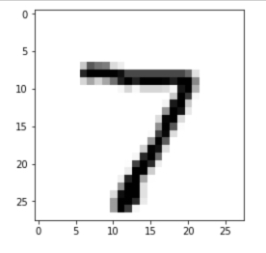
Multi layer perceptron (MLP) 실습 https://iostream.tistory.com/111
Answer is [7]
손글씨 데이터
(MNIST)

Slide 9
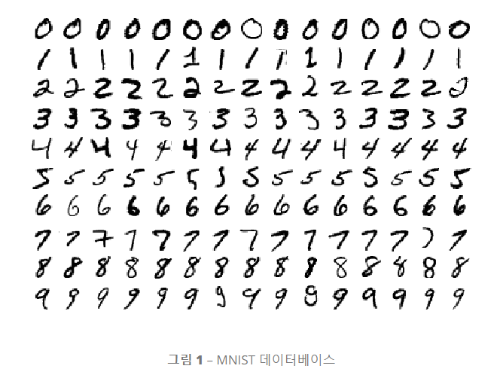
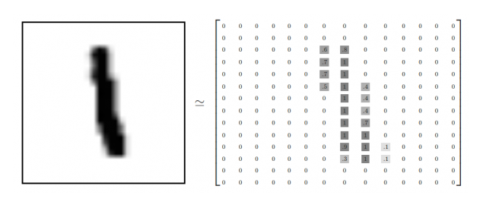
MNIST 데이터셋 (손글씨 사진) http://solarisailab.com/archives/303
28x28

Slide 10
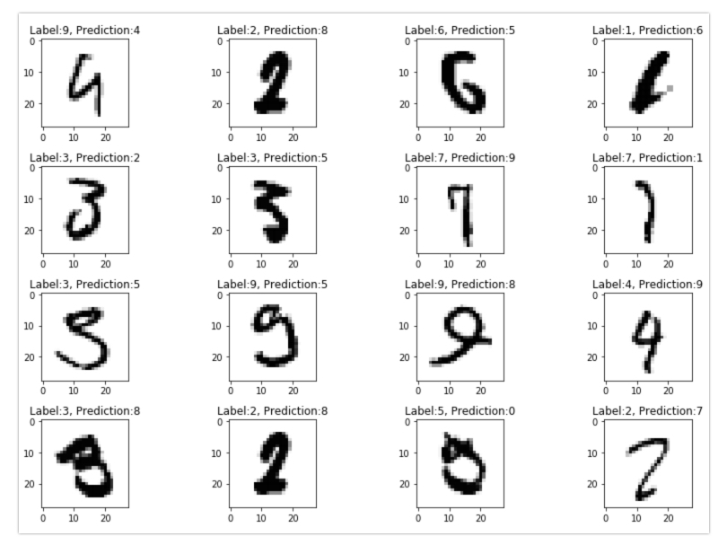
Convolutional neural network (CNN) 실습 https://pinkwink.kr/1121
이미지나 영상 데이터 예측에 강점

Slide 11
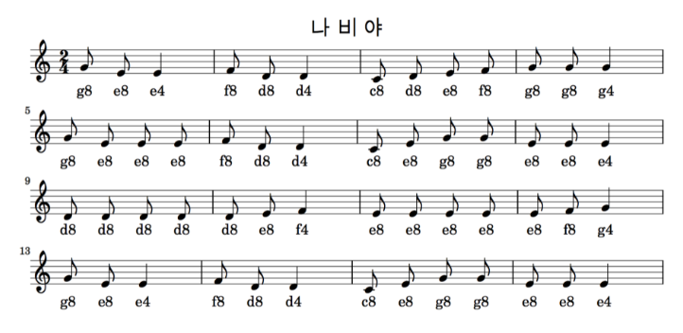
Recurrent neural network (RNN) 실습 https://tykimos.github.io/2017/04/09/RNN_Layer_Talk/
연속적인 데이터 예측에 강점

